Slide 1




Engenharias e Estatística
Cálculo aplicado à uma variável

Slide 2


Prof. Antonio C. Eduardo
Mestre em Ensino de Matemática, licenciado em Matemática, pós graduado em Neuropsicopedagogia Clínica, Institucional e Educação especial. Atuo na Educação há mais de 25 anos
antonio.eduardo@fmu.br

Slide 3
NOSSA DISCIPLINA

Slide 4

Principais regras de diferenciação;
Regra da Cadeia;
Diferenciação de funções exponenciais e logarítmicas;
Diferenciação de funções trigonométricas.
Principais Regras de Diferenciação

Slide 5
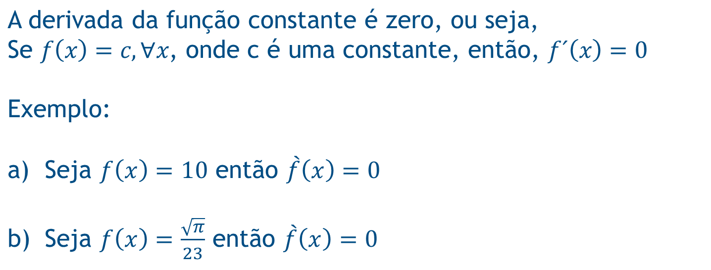
DERIVADA DE UMA FUNÇÃO CONSTANTE

Slide 6
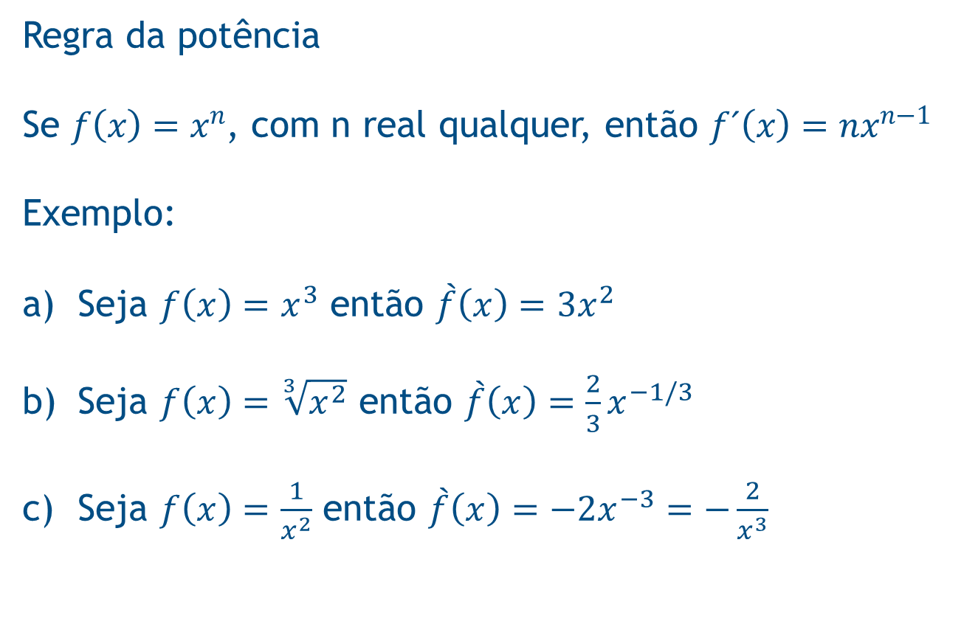
Regra da Potência

Slide 7
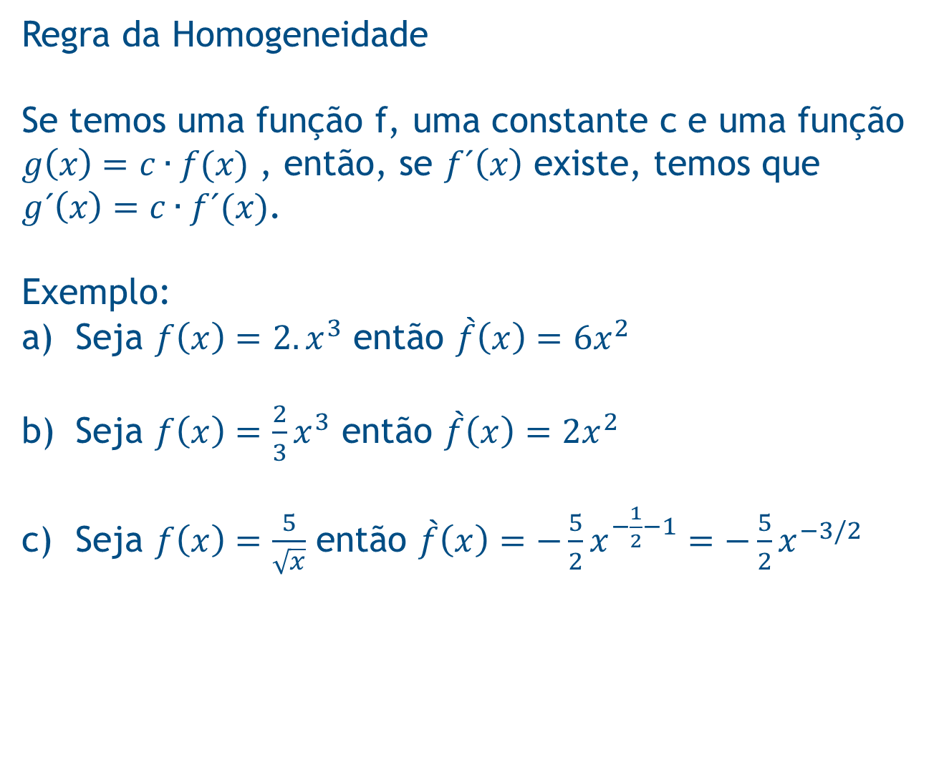
Regras da homogeneidade

Slide 8
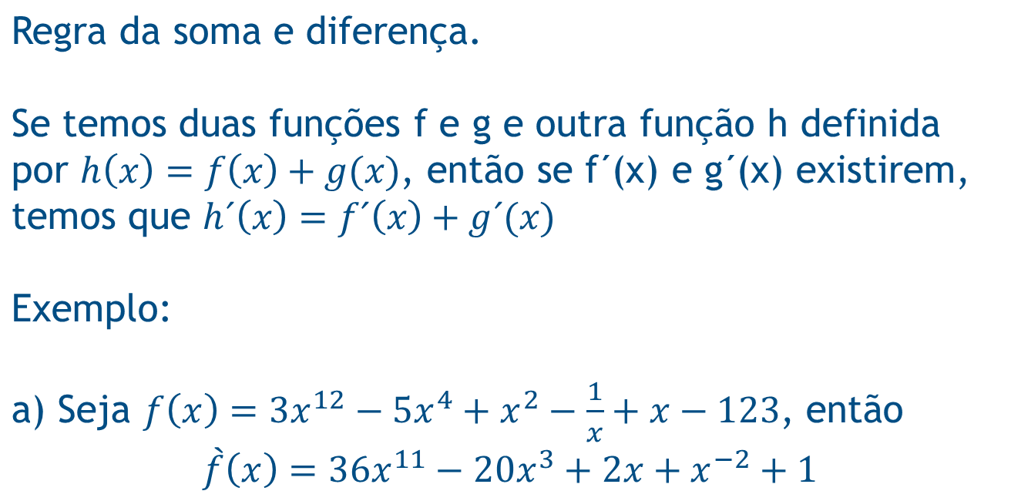
Regra da soma e diferença

Slide 9
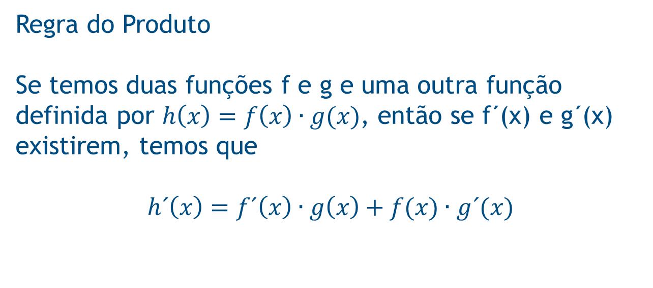
Regra do Produto

Slide 10
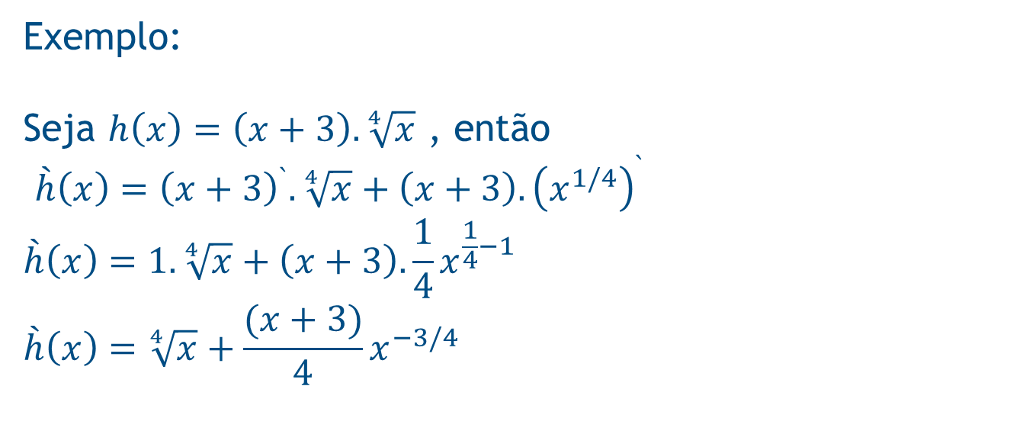
Exemplo 1

Slide 11
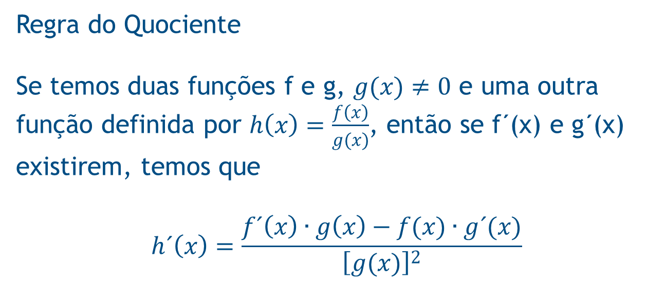
Regra do Quociente

Slide 12
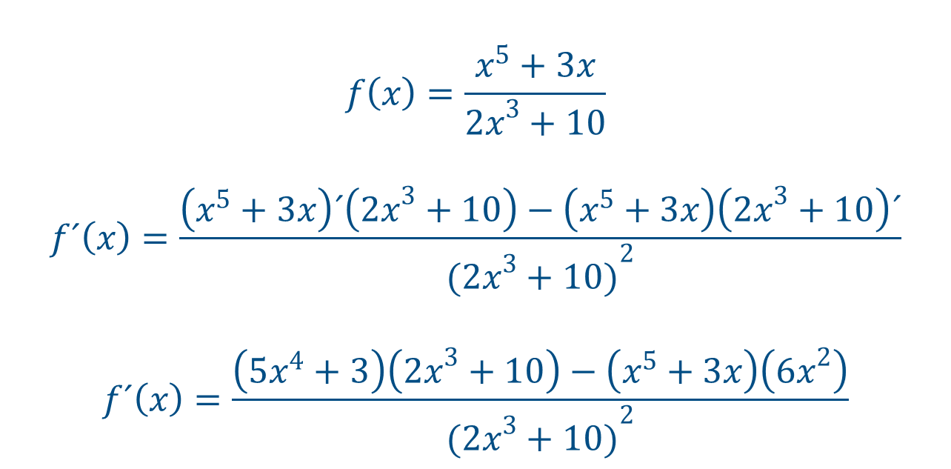
Exemplo 2

Slide 13
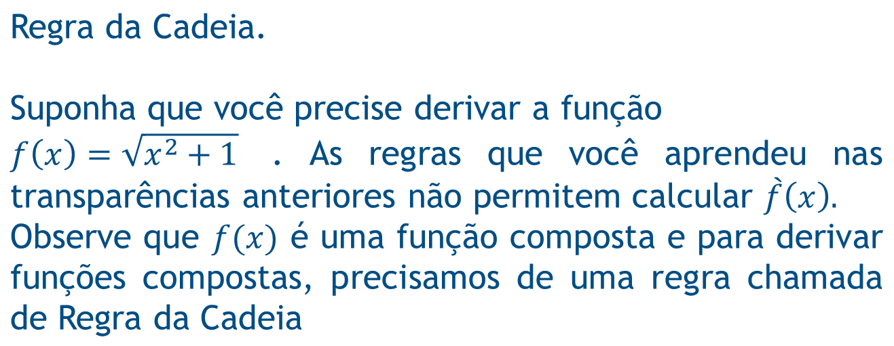
Regra da Cadeia

Slide 14
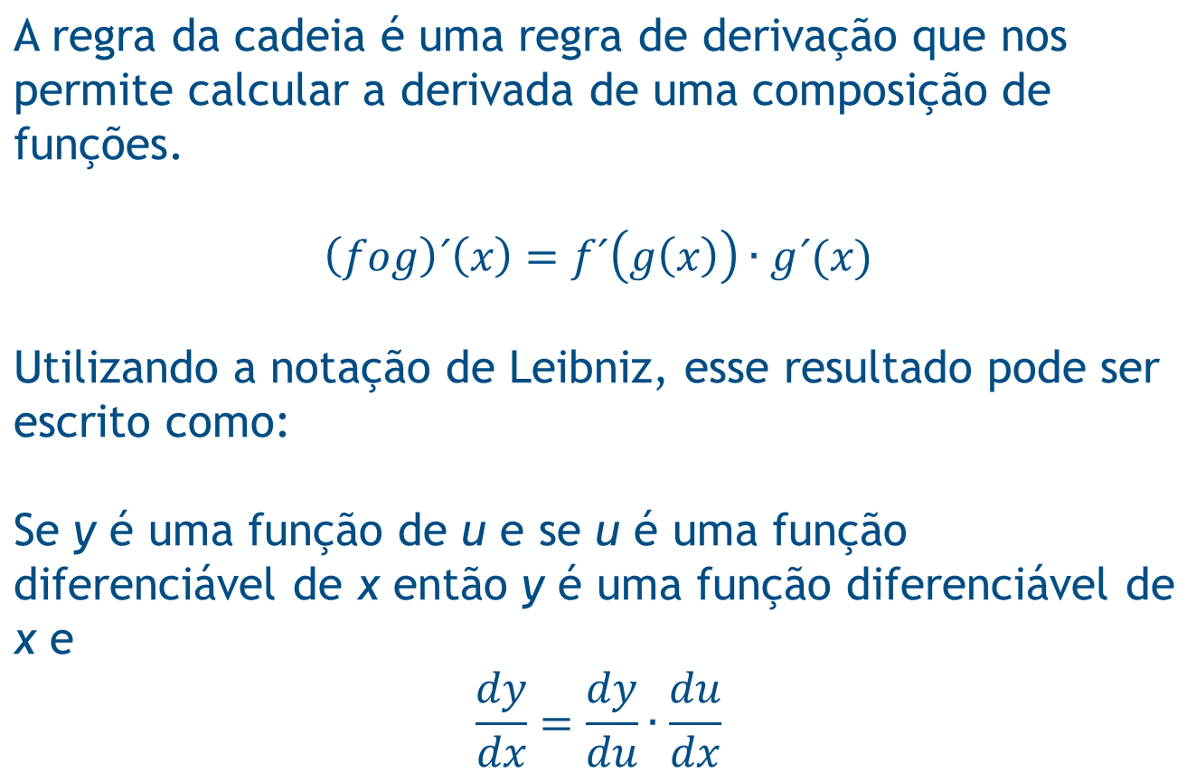
Regra da Cadeia

Slide 15
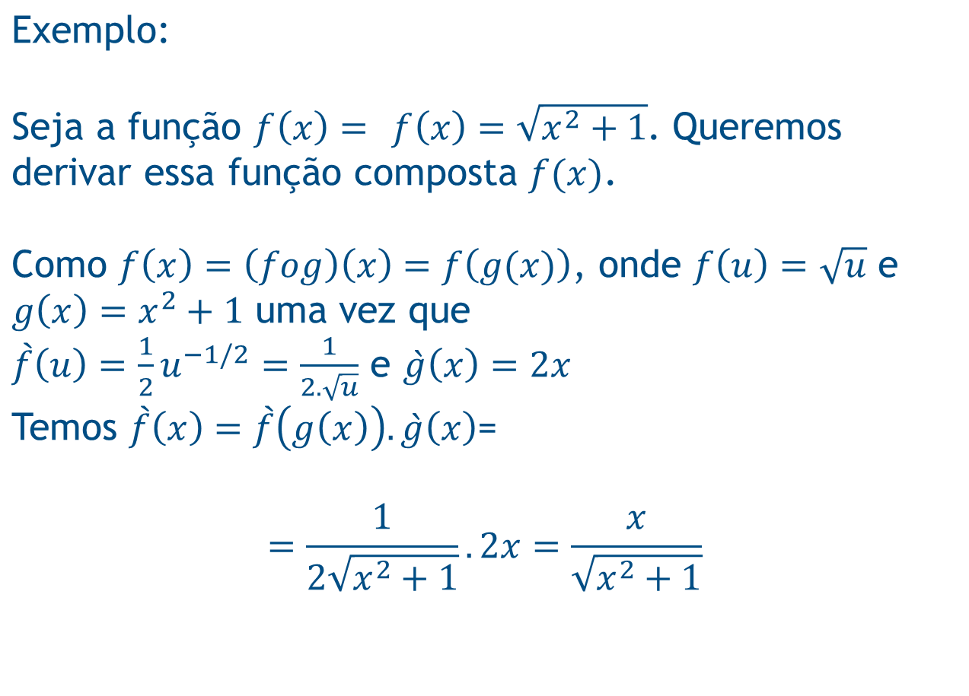
Exemplo 3

Slide 16
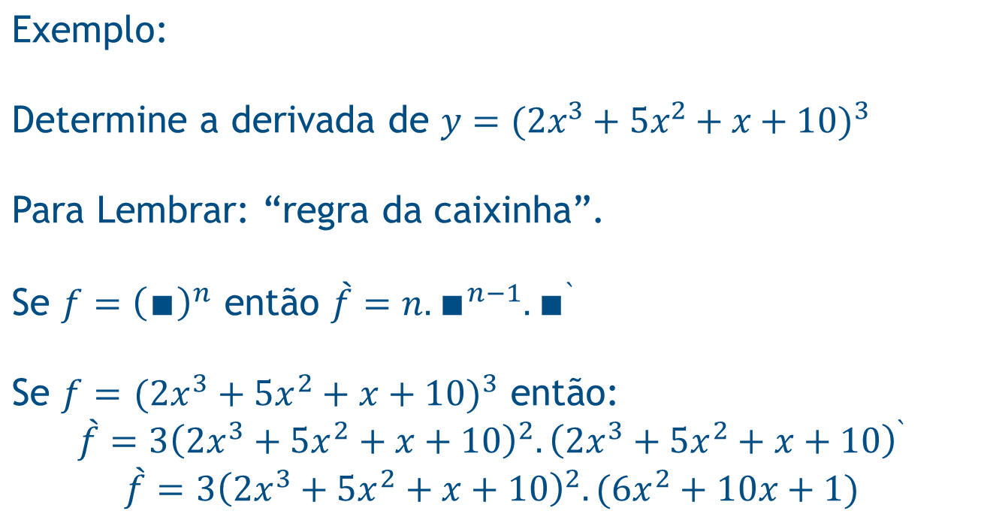
Exemplo 4

Slide 17
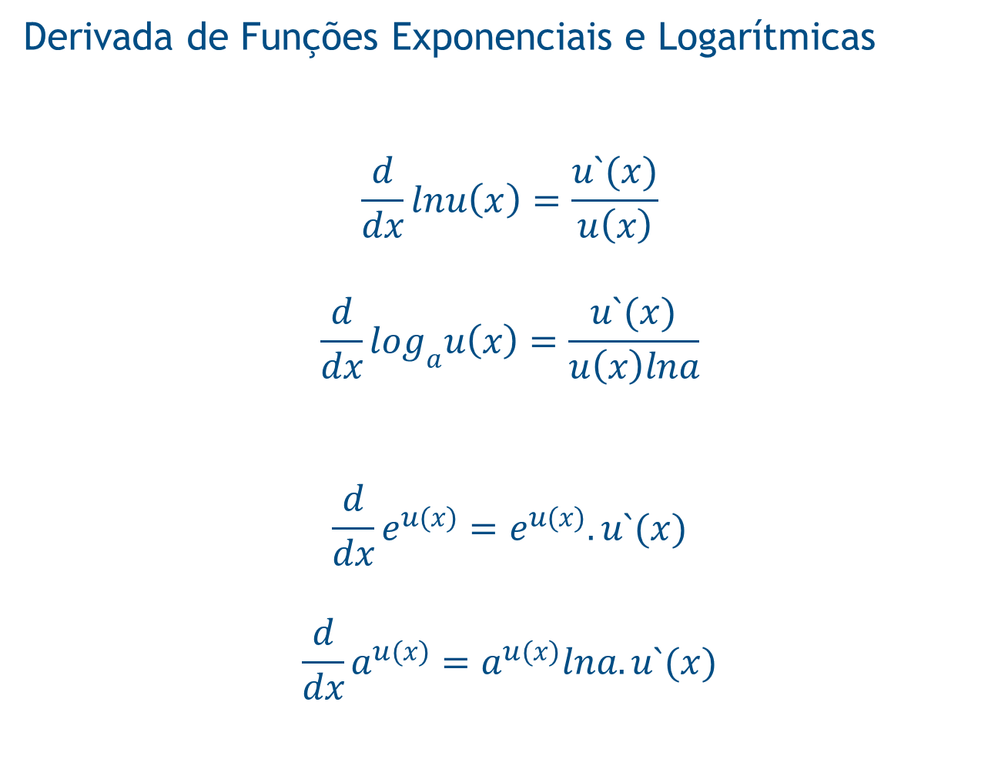
Derivada de Funções Exponenciais e Logarítmicas:

Slide 18
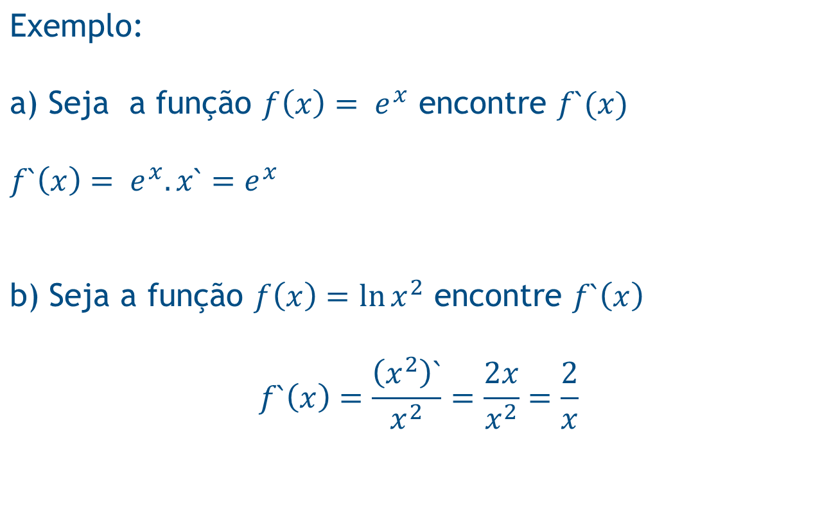
Exemplo 5

Slide 19
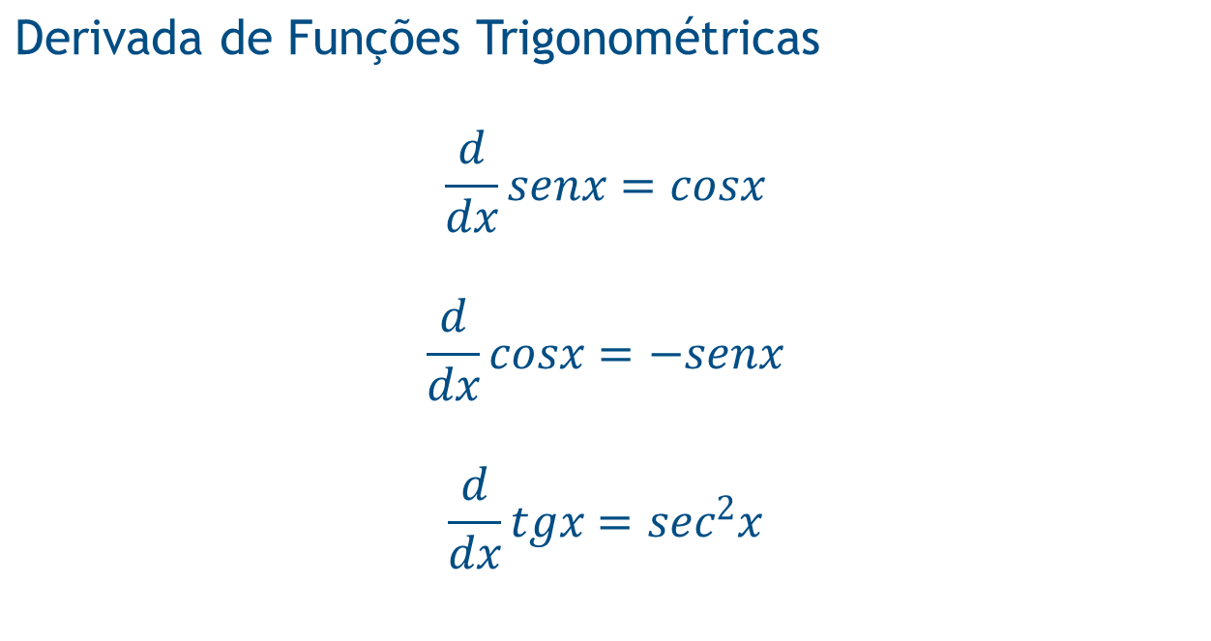
Derivada de Funções Trigonométricas

Slide 20
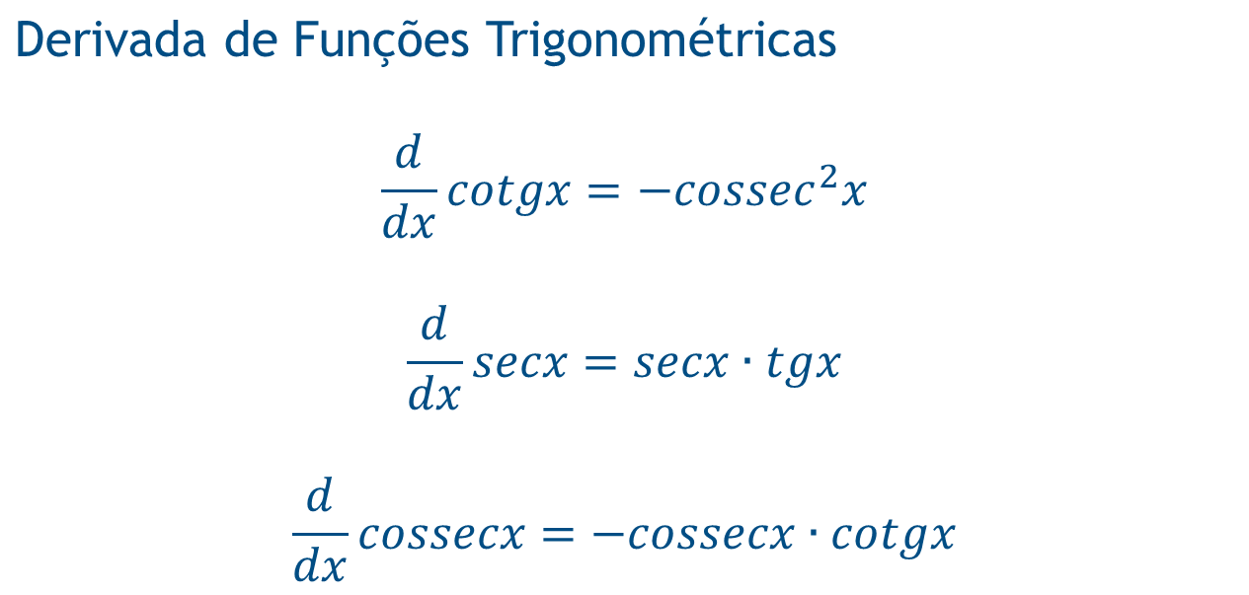
Derivada de Funções Trigonométricas

Slide 21
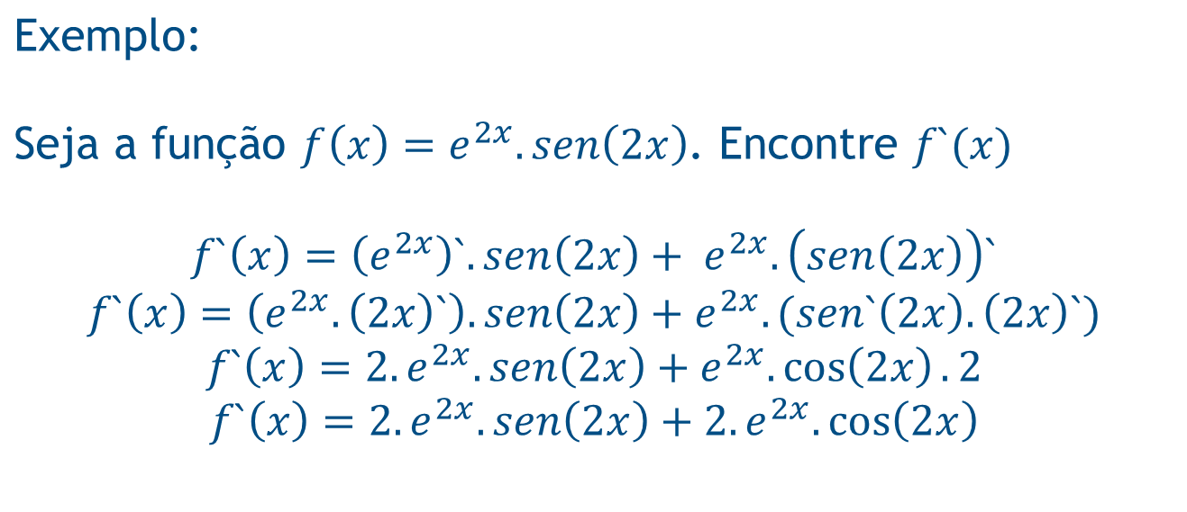
Exemplo 6

Slide 22
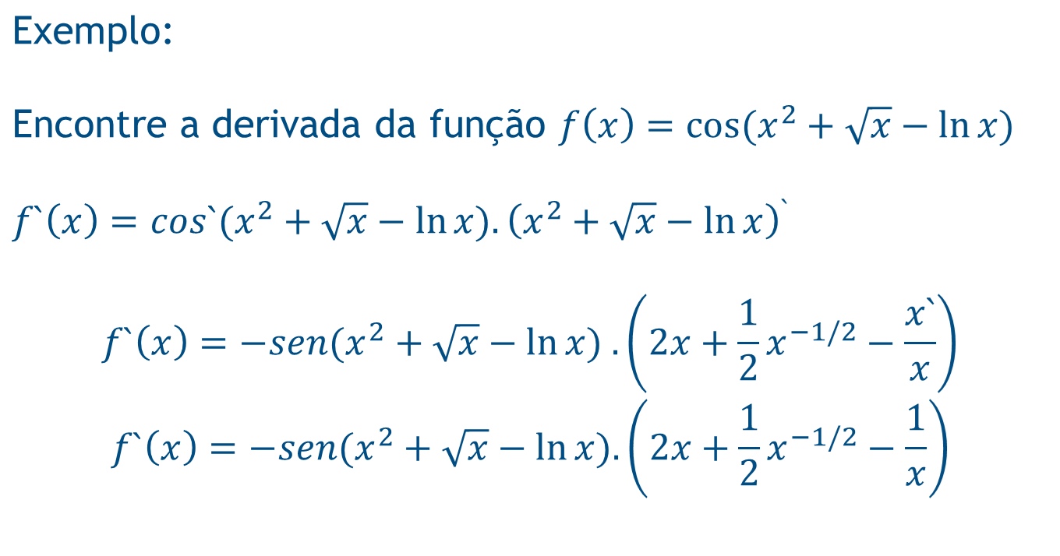
Exemplo 7

Slide 23
Derivadas Estudadas
Nós estudamos nesta aula:
Regras de derivação: soma e diferenças, produtos e quocientes;
Regra de derivação da Cadeia;
Derivada de funções exponenciais e logarítmicas;
Derivadas das funções trigonométricas.

